Slide 1


FORMACIÓN EN NUEVAS TECNOLOGÍAS
JavaScript

Slide 2
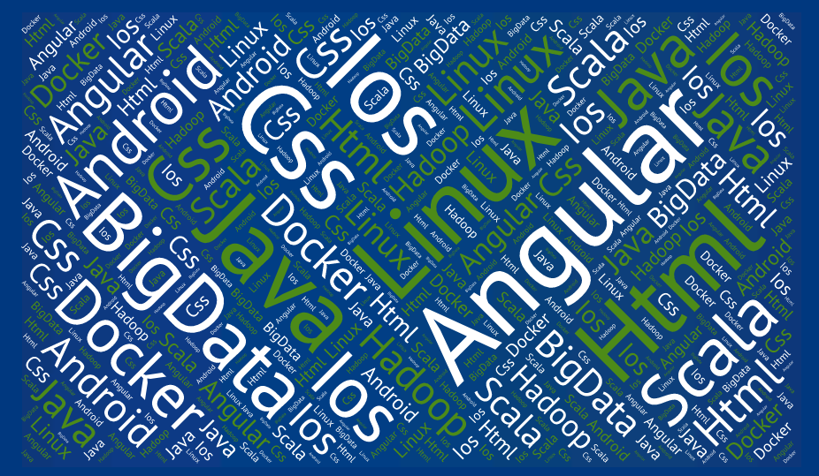










ICONO TRAINING FORMADOR
Formación en Nuevas Tecnologías
Alejandro Cerezo Lasne
alce65@hotmail.es
Consultor / formador en Angular, HTML CSS, JavaScript y Desarrollo Web.
www.iconotc.com
linkedin.com/company/icono-training-consulting
training@iconotc.com
¡Síguenos en las Redes Sociales!
www.iconotc.com

Slide 3
JAVASCRIPT
DURACIÓN
16 horas
LUGAR/FECHAS /HORARIO:
Remoto. Días 19, 20, 21 y 22 de Marzo de 2021. De 9:30 hs a 13:30 hs
CONTENIDO:
Ciclo de vida de un programa JavaScript
Elementos y constructos esenciales del lenguaje
Programación Orientada a Objetos con JavaScript
Nociones de programación funcional en JavaScript
Colecciones de objetos
Los objetos estándar del navegador
Interactividad de las páginas: el sistema de eventos
Gestión de formularios HTML
Biblioteca estándar de JavaScript
Introducción a AJAX
www.iconotc.com

Slide 4
Introducción a JavaScript

Slide 5
Contenidos
Origen y Evolución de JavaScript.
Entorno de trabajos
Entorno de ejecución: NodeJS
Entorno de ejecución: JS en la Web
Módulos

Slide 6
Origen y evolución de JavaScript.

Slide 7

Historia – Origen del lenguaje JS
1995 - Netscape incorpora un JS desarrollado por Brendan Eich
Objetivo: validación de formularios en cliente (Respuesta a la lentitud de las conexiones)
1996 – Microsoft desarrolla lenguajes de Script similares
VBScript
JScript, que incorpora a Internet Explorer
1997 – Aparece ECMAScript como estándar respaldado por la European Computer Manufacturers Association

Slide 8


Historia – Evolución del Lenguaje JS
1998
OWA incorpora XMLHttp (AJAX), desarrollado por Alex Hopmann
2004
Gmail utiliza JS incorporando AJAX masivamente
2006
John Resig crea JQuery
2009
Aparece NodeJS, JS en el servidor, de mano de Ryan Dahl
2012
Windows 8 incorpora JS como lenguaje nativo
2014
Nuevo estándar ES6 / ES2015

Slide 9
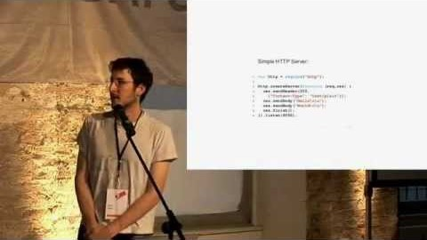
Creación de NodeJS
Tiene su origen en un proyecto de Ryan Dahl y sus colaboradores en la empresa Joyent, que fue presentado en una conferencia en la JSConf de 2009.
Objetivo: escribir aplicaciones muy eficientes en E/S con el lenguaje dinámico más rápido (v8) para soportar miles de conexiones simultáneas
https://youtu.be/ztspvPYybIY

Slide 10

¿Por qué JavaScript?
JavaScript has certain characteristics that make it very different than other dynamic languages, namely that it has no concept of threads. Its model of concurrency is completely based around events
Ryan Dahl

Slide 11
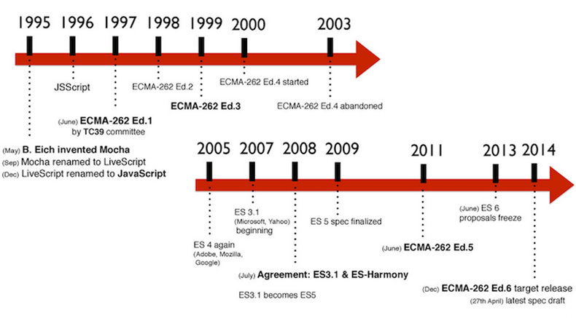
Estándares y versiones
ES6

Slide 12


ES6: Nuevos elementos de código
Variables con ámbito (let) y Constantes (const).
Template Strings: interpolación de variables
Función Arrow. This "semántico"
Valores por defecto
De-structuring …
Clases
Promesas
Módulos

Slide 13
ES6+
6.0 | ES 2015 | Let, const, class, arrows, promesas…
7.0 | ES 2016 | Array.includes() / String.includes(), Operador exponencial (**)…
8.0 | ES 2017 | Async/Await Object.values(), Object.entries()…
9.0 | ES 2018 | Object Rest/Spread Iteración asíncrona, Promise.finally()
10.0 | ES 2019 | Array.flat() / Array.flatMap() Object. fromEntries()
11.0 | ES2020 | BigInt, globalThis, Importación dinámica (lazy loading)

Slide 14
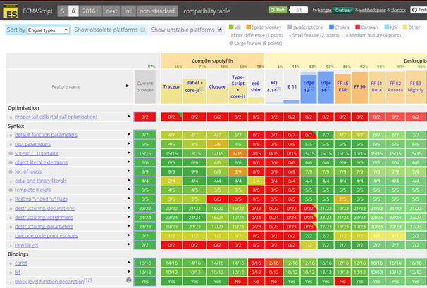

Más información
http://kangax.github.io/compat-table/es6/
http://es6-features.org/

Slide 15
En resumen: entornos de ejecución
El núcleo (core) del lenguaje JavaScript API mínima
Manejo de datos, textos, arrays, y expresiones regulares
No hay ninguna funcionalidad de las entradas y salidas
No hay funciones más sofisticadas: redes, almacenamiento, gráficos…
Navegadores. Soporte de ES6.
Transpilación (babel)
NodeJS

Slide 16
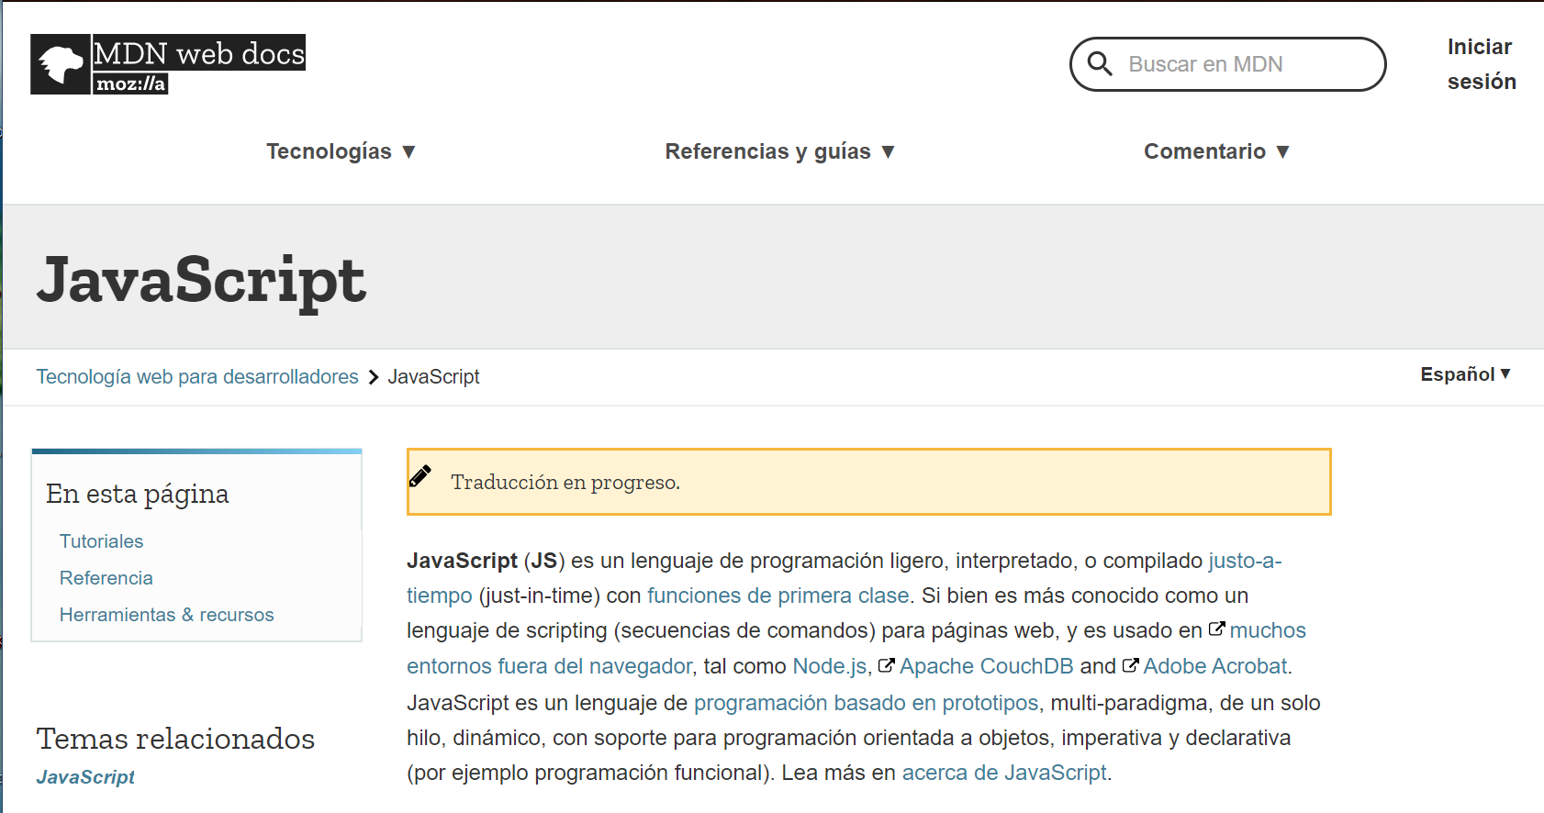
Referencia del lenguaje
https://developer.mozilla.org/es/docs/Web/JavaScript

Slide 17
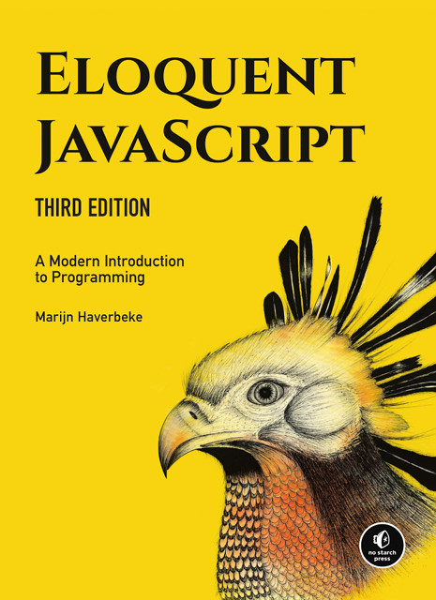
Eloquent JS
Part 1: Language
Part 2: Browser
Part 3: Node
https://eloquentjavascript.net/

Slide 18


You-Dont-Know-JS
Get Started
Scope & Closures
Objects & Classes
Types & Grammar
Sync & Async
ES.Next & Beyond
https://github.com/getify/You-Dont-Know-JS
Kyle Simpson.

Slide 19
Entorno

Slide 20
Elementos del entorno
Editor de código: Visual Studio Code https://code.visualstudio.com/
Node.js y el gestor de paquetes npm https://nodejs.org/es/
Terminal (Linea de commandos)
Git y una cuenta en un hosting de repositorios (GitHub) https://git-scm.com/ https://github.com/

Slide 21
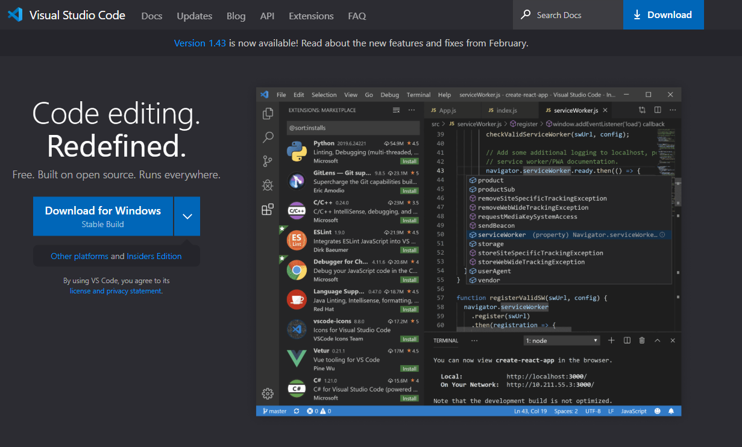
Visual Studio Code
https://code.visualstudio.com/

Slide 22

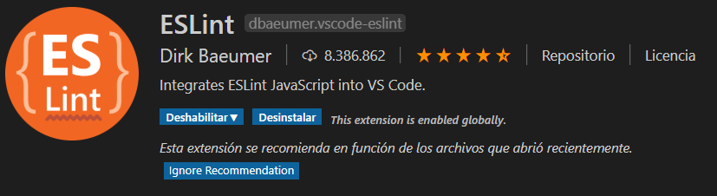
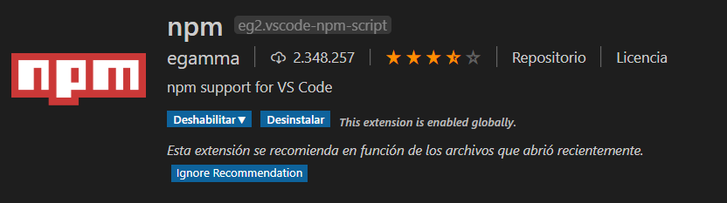

Plugins para Node JS
ESLint
npm
GitLens
Node Debug

Slide 23
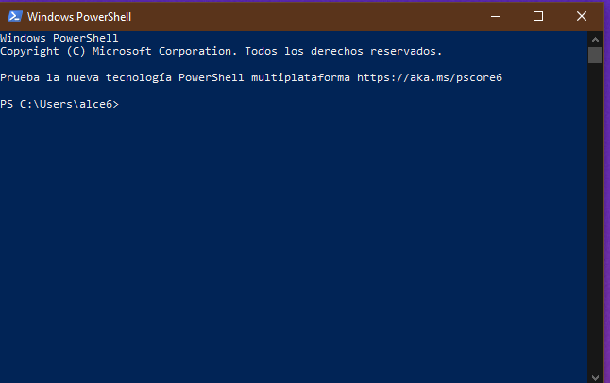
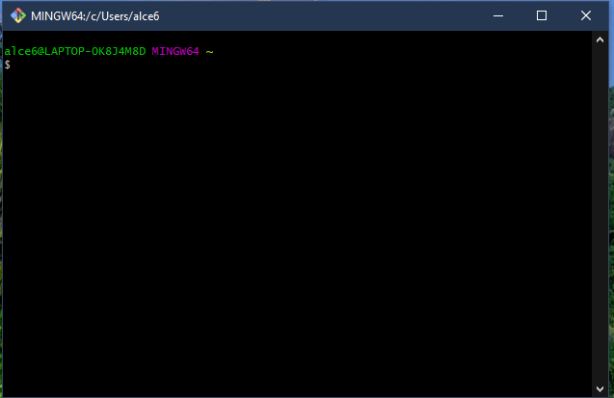
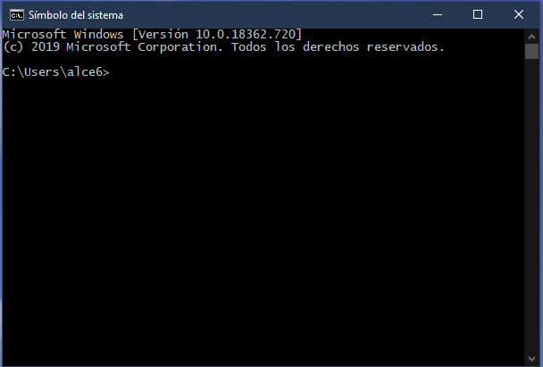
Terminal o línea de comandos (Windows)
Cmd (Símbolo del sistema)
PowerShell
Git Bash
Es posible acceder a cualquiera de ellos desde VSC
El cmd permite ejecutar scripts y suele ser suficiente en la mayoría de los casos

Slide 24
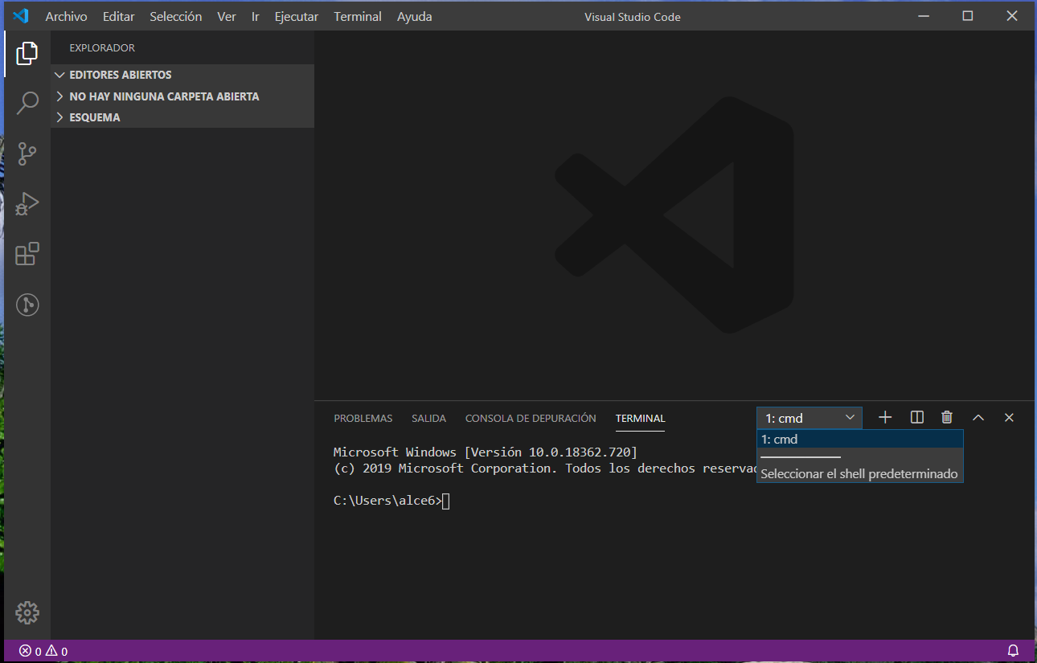
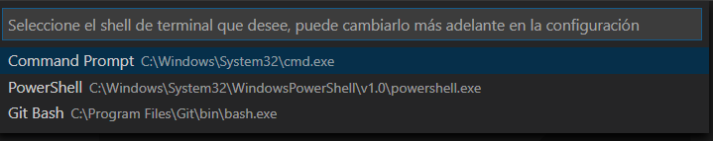
Terminales en VSC

Slide 25
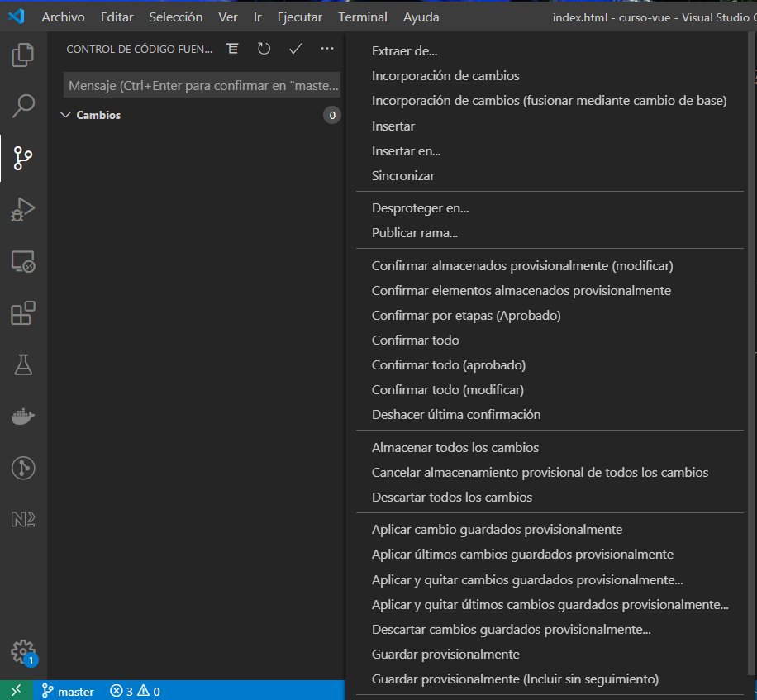
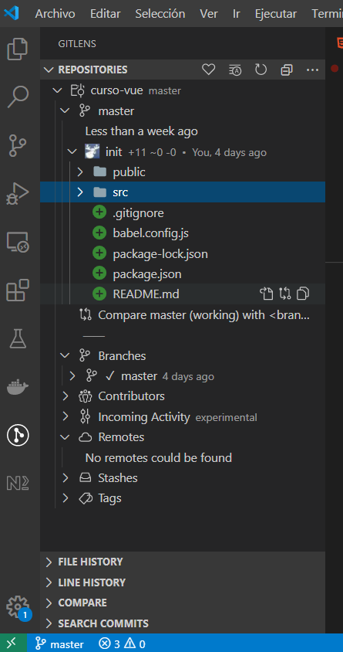

Git desde VSC
Soporte nativo en VSC

Slide 26
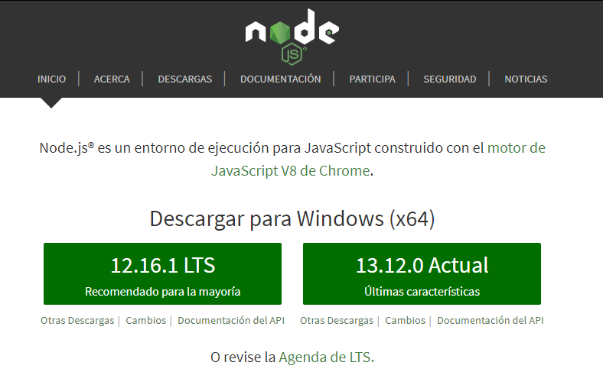
Node JS
https://nodejs.org/es/

Slide 27
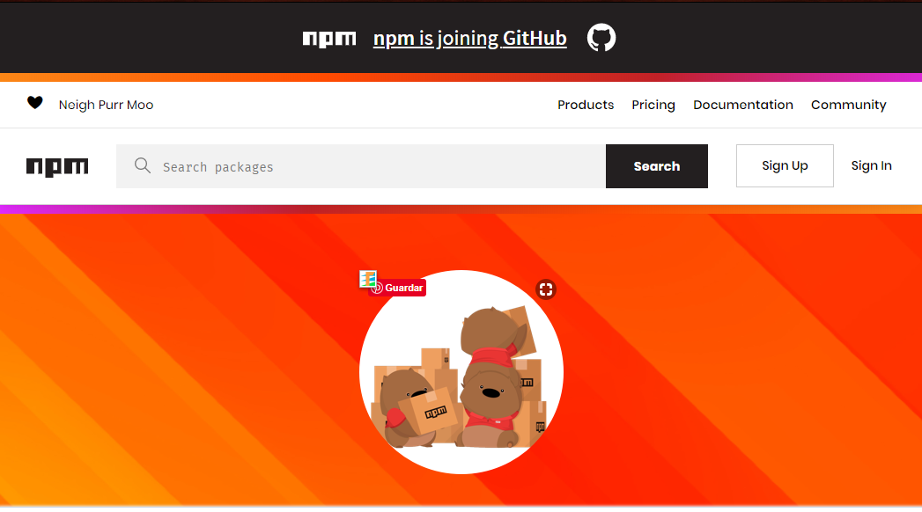
Node/npm
https://www.npmjs.com/

Slide 28
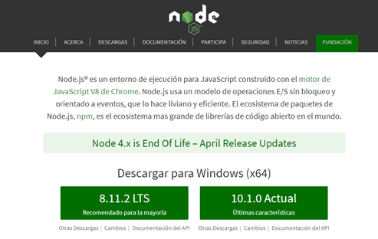
¿Qué es NodeJS? – Técnicamente
Node.js® es un entorno de ejecución para JavaScript construido con el motor de JavaScript V8 de Chrome.
V8
Una gramática que define su sintaxis
Un compilador que lo interpreta y ejecuta
Node.js
Mecanismos para interactuar con el exterior
Librería estándar (consola, ficheros, red, etc.
Utilidades (intérprete, depurador, paquetes, etc.
 | Node JS
Lenguaje | JavaScript (ES6+)
Motor | V8
Entorno | Módulos de core
Frameworks | Express…
Node.js usa un modelo de operaciones E/S Sin bloqueo y orientado a eventos, que lo hace liviano y eficiente. El ecosistema de paquetes de
npm, es el ecosistema grande de código abierto en el mundo.

Slide 29
¿Qué es NodeJS? – En la práctica
Plataforma de desarrollo de software creada en 2009
JavaScript en el lado del servidor
Basado en la máquina virtual de Chrome V8: escrito en C = muy rápido
Multiplataforma (Windows, Macintosh, Linux, etc.)
Aunque es una marca registrada de Joyent, es open source
Asíncrono y orientado a eventos
Ideal para aplicaciones que consumen datos en tiempo real y que se ejecutan a través de dispositivos distribuidos
Lo usan muchas empresas (Walmart, PayPal, Yahoo, LinkedIn, eBay, Uber, etc.)

Slide 30

Instalación de NodeJS
Una sola versión. Comprobación
descarga e instalación de NodeJS
$ node -v
$ npm -v
Múltiples versiones - nvm Windows https://github.com/coreybutler/nvm-windows
descarga e instalación de nvm
$ nvm install <versión>
$ nvm list
$ nvm use <versión>

Slide 31
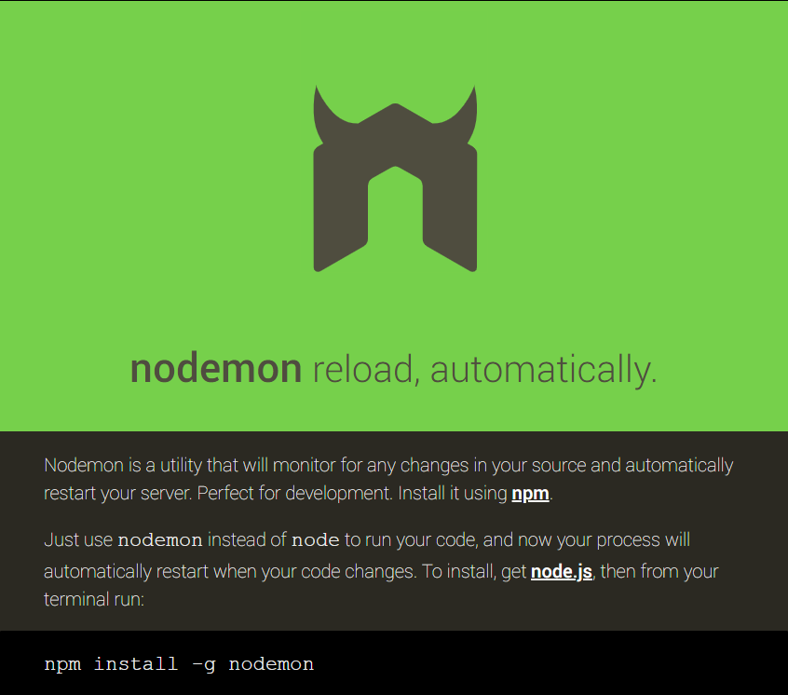
Nodemon https://nodemon.io/
Herramientas de Desarrollo
Instalación global npm $ npm list -g –depth=0

Slide 32
Entorno de trabajo: NodeJS
Ventajas
Permite conocer el core del lenguaje sin prestar atención a los elementos específicos del navegador
Salida de datos mediante console.log()
Desventajas
No hay definido un mecanismo nativo de entrada de datos (origen como entorno de servidor)
El sistema de Módulos de ES6 no esta implementado inicialmente

Slide 33
Creación de un proyecto
npm init
npm init –y
{
"name": "bootcamp_IX",
"version": "1.0.0",
"description": "",
"main": "index.js",
"scripts": {
"test": "echo \"Error: no test specified\" && exit 1"
},
"keywords": [],
"author": "",
"license": "ISC"
}
Creamos .gitignore
Incluimos la línea /node_modules

Slide 34
El primer ejemplo.
Hola mundos

Slide 35
Hola Mundo. Sintaxis básica del lenguaje
Variables y palabras reservadas. Let
Caso (Mayúsculas y minúsculas).
Salida de información: console. Objetos y métodos
Funciones. No Repitiendo el código (DRY – Don’t Repeat Yourself)
‘use strict’ (a partir de ES5)

Slide 36
Buenas prácticas
camelCase
Líneas. El uso del “;”
Comillas simples y dobles
Comentarios
Herramientas de estilo (Linters) – ESLint

Slide 37
Código. Entornos de ejecución de JS
Hola Mundo en NodeJS
Hola mundo en Chrome

Slide 38
Entorno de trabajo: JavaScript en la Web
JavaScript inline
JavaScript en bloques
JavaScript desde archivos externos
Posición de los scripts
Agrupación del código en funciones (encapsulación) Funciones autoinvocadas -> IIEF (Immediately-invoked function expression)
Espera a la carga completa del HTML antes de ejecutar JS eventos window.load / document.DOMContentLoaded (sin contar hojas de estilo, imágenes... )

Slide 39
Entorno de ejecución

Slide 40

Funcionamiento del navegador: Tali Garsiel
Cómo funcionan los navegadores: lo que hay detrás de los navegadores web actuales: traducción de How Browsers Work: Behind the Scenes of Modern Web Browsers. Tali Garsiel. 5HTML Rocks

Slide 41
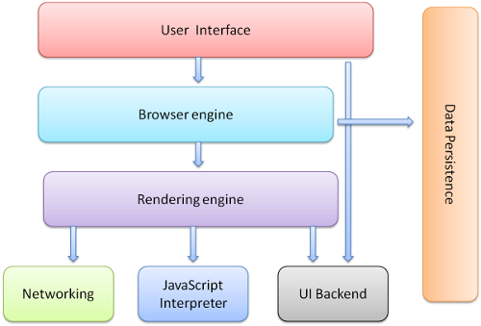
Componentes del Navegador
Interfaz de usuario
Motor de navegación
Motor de renderizado
Persistencia de datos
Networking
Interpretes de scripts
Backend del Interfaz de Usuario
By Tali Garsiel
Notes:
Interfaz de usuario: incluye la barra de direcciones, el botón de avance/retroceso, el menú de marcadores, etc. (en general, todas las partes visibles del navegador, excepto la ventana principal donde se muestra la página solicitada).
Motor de búsqueda: coordina las acciones entre la interfaz y el motor de renderización.
Motor de renderización: es responsable de mostrar el contenido solicitado. Por ejemplo, si el contenido solicitado es HTML, será el responsable de analizar el código HTML y CSS y de mostrar el contenido analizado en la pantalla.
Red: es responsable de las llamadas de red, como las solicitudes HTTP. Tiene una interfaz independiente de la plataforma y realiza implementaciones en segundo plano para cada plataforma.
Servidor de la interfaz: permite presentar widgets básicos, como ventanas y cuadros combinados. Muestra una interfaz genérica que no es específica de ninguna plataforma. Utiliza métodos de la interfaz de usuario del sistema operativo en segundo plano.
Intérprete de JavaScript: permite analizar y ejecutar el código JavaScript.
Almacenamiento de datos: es una capa de persistencia. El navegador necesita guardar todo tipo de datos en el disco duro (por ejemplo, las cookies). La nueva especificación de HTML (HTML5) define el concepto de "base de datos web", que consiste en una completa (aunque ligera) base de datos del navegador.
http://www.html5rocks.com/en/tutorials/internals/howbrowserswork/?ModPagespeed=noscript
Conferencia: http://vimeo.com/44182484

Slide 42
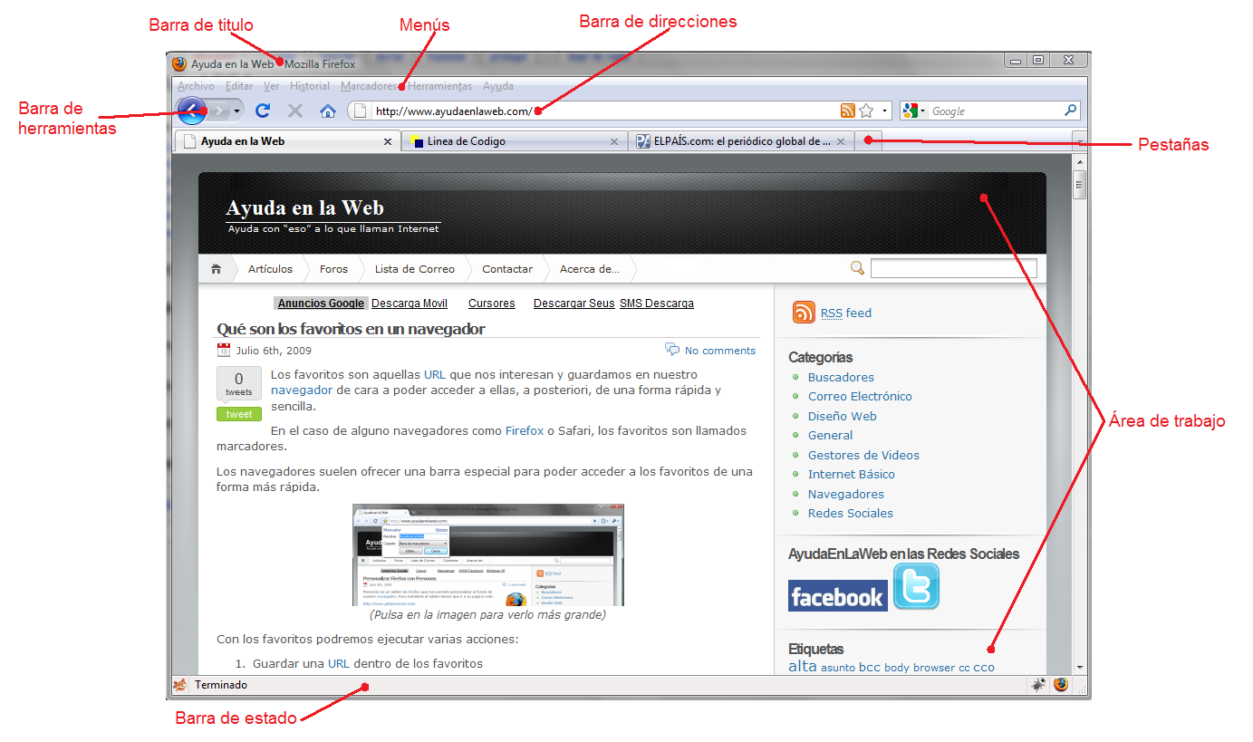
Interfaz de usuario
Notes:
Barra de título
Menús
Barra de herramientas
Barra de navegación
Barra de marcadores
Barra de búsqueda
Pestañas
Barra de direcciones
Área de trabajo
Barra de estado

Slide 43
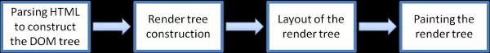
Motores de navegación y renderizado
El motor de renderizado (rendering engine) es el responsable de presentar el contenido enviado por el servidor en respuesta a la solicitud del navegador
Por lo que se refiere al HTML es el responsable del análisis sintáctico (parsing) del código HTML y CSS y de la presentación del contenido analizado (transformado en árbol DOM) en la pantalla.
El motor de navegación (browser engine) coordina las acciones entre el UI y el motor de renderizado
Notes:
El motor de renderización empieza a analizar el documento HTML y convierte las etiquetas en nodos DOM en un árbol denominado "árbol de contenido". Analiza los datos de estilo, tanto en los archivos CSS externos como en los elementos de estilo. Los datos de estilo, junto con las instrucciones visuales del código HTML, se utilizan para crear otro árbol: el árbol de renderización.
El árbol de renderización contiene rectángulos con atributos visuales, como el color y las dimensiones. Los rectángulos están organizados en el orden en el que aparecerán en la pantalla.
Una vez construido el árbol de renderización, se inicia un proceso de "diseño". Esto significa que a cada nodo se le asignan las coordenadas exactas del lugar de la pantalla en el que debe aparecer. La siguiente fase es la de pintura, en la que se recorre el árbol de renderización y se pinta cada uno de los nodos utilizando la capa de servidor de la interfaz de usuario.
Es importante comprender que se trata de un proceso gradual. Para mejorar la experiencia del usuario, el motor de renderización intentará mostrar el contenido en pantalla lo antes posible. No esperará a que se analice el código HTML para empezar a crear y diseñar el árbol de renderización. Se analizarán y se mostrarán algunas partes del contenido, mientras que se sigue procesando el resto del contenido que llega de la red.

Slide 44
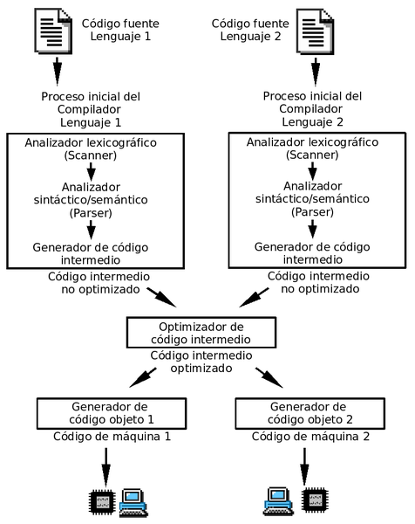
Análisis sintáctico y compilación
El análisis sintáctico (parsing) es una de las partes de cualquier proceso de compilación, transformando la entrada en un árbol de derivación
La compilación es la traducción un programa escrito en un lenguaje de programación a otro, usualmente lenguaje de máquina, y en otros casos un código intermedio (bytecode), o simplemente texto.
lenguaje de alto nivel
lenguaje de máquina
Notes:
El análisis se basa en las reglas de sintaxis por las que se rige el documento, es decir, el lenguaje o el formato en el que está escrito. Todos los formatos que se pueden analizar deben tener una gramática determinista formada por un vocabulario y unas reglas de sintaxis. Esto se denomina gramática libre de contexto. Los lenguajes humanos no son de este tipo y, por tanto, no se pueden analizar con técnicas de análisis convencionales.
El proceso de análisis se puede dividir en dos subprocesos: análisis léxico y análisis sintáctico.
El análisis léxico es el proceso de descomponer los datos de entrada en tokens. Los tokens son el vocabulario del lenguaje, un conjunto de bloques de construcción válidos. En el lenguaje humano, equivaldría a todas las palabras que aparecen en el diccionario de un determinado idioma.
El análisis sintáctico es la aplicación de las reglas sintácticas del lenguaje.

Slide 45
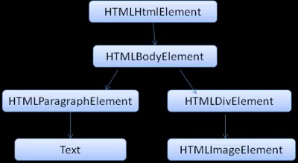
DOM (Document Object Model)
DOM (modelo de objetos del documento) es la presentación estándar de los objetos del documento HTML y la interfaz de los elementos HTML para el mundo exterior, como JavaScript
<html>
<body>
<p>
Hello World
</p>
<div>
<img src="example.png"/>
</div>
</body>
</html>
El árbol de salida ("árbol de análisis") de un motor de renderización está formado por elementos DOM y nodos de atributo.

Slide 46
JavaScript en la Web
JavaScript inline
JavaScript en bloques
JavaScript desde archivos externos
Posición de los scripts
Agrupación del código en funciones (encapsulación) Funciones autoinvocadas -> IIEF (Immediately-invoked function expression)
Espera a la carga completa del HTML antes de ejecutar JS eventos window.load / document.DOMContentLoaded (sin contar hojas de estilo, imágenes... )

Slide 47
Módulos en ES6
Definición de un módulo: corresponde al fichero que lo incluye
//File: modulo.js
export const hello = (nombre) => {
return "Hola " + nombre;
}
Uso del módulo: importación de una función //File: app.js
import { hello } from "./modulo.js";
Acceso desde HTML a la estructura de módulos: se vincula con script el fichero importador, utilizando el atributo type="module
<script src="app.js" type="module"></script>

Slide 48
Depuración en Chrome
Puntos de ruptura desde código: debuger
Uso del depurador
Mensajes por consola.
console.dir()
console.log()
console.group() para recorrer objetos
console.table()

Slide 49
Módulos en ES6
export -> crea automáticamente el módulo
import -> permite importar los elementos necesarios
en el navegador se indica que el script inicial utiliza módulos
import {elementos} from ‘url’
<script src=“url” type=“module”></script>
node --experimental-modules my-app.mjs
En node

Slide 50
Código. Módulos de ES6 en el navegador
Hola mundo en Chrome usando módulos de ES6

Slide 51
Módulos en Node.js
La estructura de Node.js es completamente modular, incluso en los elementos nativos que componen su núcleo
Cada modulo es un fichero diferente con un espacio de nombres local
Para disponer de la funcionalidad de un módulo lo asignamos a una variable mediante el comando require
var <nombre> = require('<nombre módulo>);
Si el módulo no es del sistema se indicara su path según la notación UNIX
Los módulos son closures creadas por que exponen un interfaz con una serie de funciones
una parte pública (interfaz) y otra privada (implementación)
Un módulo tiene

Slide 52
Módulos y CommonJS
NodeJS soporta e implementa el sistema que CommonJS define para esta gestión de módulos
La función require() para acceder a los módulos
La variable exports dentro de los módulos.
La variable module, alternativa a la anterior
CommonJS es una colección de estándares que surgió de la necesidad de completar aspectos que se echaban en falta en la especificación de JavaScript, especialmente en un "ecosistema" ajeno al navegador
El API de CommonJS también se emplea el la implemetación de JS realizada por Microsoft para el desarrollo nativo de apps de Windows
http://www.commonjs.org/

Slide 53
Creación de Módulos
Interfaz
parte visible en el exterior que permite utilizar el módulo a otros
Se define exportando los métodos individualmente o el objeto interfaz
métodos individualmente
exports.metodo_individual = <metodo>
objeto interfaz completo
module.exports =<objeto_interfaz>
Implementación
código del módulo que crea la funcionalidad
bloque de instrucciones del módulo del que NodeJS hará un cierre o closure

Slide 54
Código. Módulos de NodeJS
Hola mundo en NodeJS usando módulos de NodeJS
Creamos un modulo que contenga los cálculos geométricos de un círculo:
Su circunferencia
Su área

Slide 55
Fundamentos de JavaScript

Slide 56
Contenidos
Datos y tipos.
Variables y ámbitos
Funciones
Sentencias y expresiones
Objetos
Ampliando conceptos. El paradigma OOP

Slide 57
JavaScript Básico. ES6. Variables y ámbitos. Funciones.

Slide 58
JavaScript Core
types
Primitive Types
Coercion
Equality
scopes (funciones)
Hoisting
Closure / Modules
objects
Prototypes
this
class
OO vs OLOO
variables y scopes
funciones
control de flujo
objetos
Kyle Simpson.

Slide 59
Variables y scopes

Slide 60
Datos
En JS todo ES un objeto
En JS todo se comporta como un OBJETO
Los Datos tienen TIPOS
Las variables toman el tipo de los datos
Tipado débil y dinámico
Distinguimos datos y variables

Slide 61
Tipos primitivos
undefined (null -> ¿object?).
number
Valores ‘especiales’
NaN
Infinity / - Infinity
0 / -0
string
ES6: string template
boolean
symbol
bigint
Elementales y referencias
Mutabilidad e inmutabilidad
El operador typeof

Slide 62
Casting de tipos primitivos
Casting automático o implícito (coerción)
A number
A string
A boolean: valores truthy / falsy
Casting forzado
Number()
parseInt() / parseFloat()
+
String()
Boolean() / !!

Slide 63
toString()
null | "null"
undefined | "undefined"
true | "true"
false | "false"
3.14159 | "3.14159"
0 | "0"
-0 | "0”
[] | ""
[1,2,3] | "1,2,3"
[null,undefined] | ","
[[[],[],[]],[]] | ",,,"
[,,,,] | ",,,”
{} | "[object Object]"
{a:2} | "[object Object]"

Slide 64
toNumber()
"" | 0
"0" | 0
"-0" | -0
" 009 " | 9
"3.14159" | 3.14159
"0." | 0
".0" | 0
"." | NaN
"0xaf" | 175
false | 0
true | 1
null | 0
undefined | NaN

Slide 65
toNumber()
[""] | 0
["0"] | 0
["-0"] | -0
[null] | 0
[undefined] | 0
[1,2,3] | NaN
[[[[]]]] | 0
{ .. } | NaN

Slide 66
toBoolean()
Falsy
false
“”
0, -0
null
NaN
undefined
Truthy
true
“foo”
23
{}, { a:1 }
[], [1,3]
function(){..}

Slide 67
Tipos, coerción … dificultades en JS
La coerción es inevitable. Es imprescindible. Puede ser causa de errores
Hay que adoptar un estilo de código que haga evidentes los tipos de los valores
A quality JS program embraces
coercions, making sure the types
involved in every operation are
clear. Thus, corner cases are
safely managed.

Slide 68
Tipos referenciados
Object: tipos referenciados.
Literales v constructores
Objetos
Arrays
Casting automático (coerción)
Objetos / Arrays
Otros Objetos
Date, RegExp, Error
Math, JSON (Prototipos no instanciables)
#ref
prop_1
prop_2
…
constructor
__proto__

Slide 69

Objetos y prototipos
En JS, casi todo, excepto los String, Number y Boolean, es un objeto, incluyendo arrays, funciones y por supuesto objetos
Simplificando, cada objeto tiene una propiedad interna llamada prototype, que apunta a otro objeto
Como esto se repite sucesivamente se conoce como cadena de prototipos
Siguiendo esta cadena siempre se llega finalmente al objeto Object, cuyo prototipo es el objeto null

Slide 70
El prototipo (prototype)
Al crear una función sus propiedades incluye prototype que apunta a un determinado objeto
#ref
length
prototype
constructor
__proto__
#ref
prop_1
prop_2
…
constructor
__proto__
Al usar la función como constructora creamos un objeto que a su vez incluye las propiedades:
- constructor, que apunta a la función constructora
__proto__ que hace referencia al prototipo del objeto, proporcionado a su vez por la función constructora

Slide 71
Objetos envolventes (wrapper)
String()
Number()
Boolean()
En JS todo se comporta como un OBJETO
coerción (casting) primitivo -> object
number.length
sting.toUpperCase()

Slide 72
Variables y scopes
Declaración. Inicialización o asignación
Var. Hoisting (‘alzamiento’)
Variables globales
ES6: let, const
Ámbito o alcance (scope):
funciones y bloques.

Slide 73
Funciones
En JS son un tipo más de Objeto -> Programación Funcional
Formas de crearlas
- Declaración
- Asignación a variables
Llamada a funciones.
- Parámetros
- Llamadas y referencias

Slide 74
JavaScript Core: Operadores
Operadores
Particularidades de la suma
Comparación (==) y comparación estricta (===)
Operador ternario
Aritméticos
Relacionales
Lógicos o de combinación
De asignación
De concatenación
Operador ternario o condicional
Operador de tipo de datos typeof
https://developer.mozilla.org/es/docs/Web/JavaScript/Guide/Expressions_and_Operators

Slide 75
Código. Conceptos de JS
Variables en ES6: var, let, const
Template string
Booleans en JS. Operador ternario
Primitivos (elementales) y referencias

Slide 76
Control de Flujo

Slide 77
JavaScript Core: control de flujo
Condicionales
if / else if / else
switch / case
Iteraciones
for / for in (objetos) / for of (ES6)
do / while
Excepciones
try / catch
throw

Slide 78
Funciones

Slide 79
JavaScript 101: funciones
Declaraciones v. asignación a variables de funciones anónimas
Hoisting
ES6: Array functions
Ámbitos de las variables. Variables locales
Argumentos y parámetros.
Declaración: parámetros (reales)
Invocación: parámetros formales o argumentos
Valores y referencias
ES6: valores por defecto
ES6: spread operator

Slide 80
Código. Funciones en JS
Creación de funciones.
Argumentos. Valores por defecto
Spread operator

Slide 81
JavaScript 101: funciones como objetos
Callbacks
Funciones anidadas
Funciones autoinvocadas: patrón IIFE (Immediately-invoked function expression)
( function (parámetros) {
código de la función
} (argumentos))
Closures

Slide 82

Callbacks
Es una pieza de código ejecutable (función) que se pasa como argumento a otro código.
Con la callback estamos logrando un comportamiento asincrónico, es decir, de no bloqueo
Si tras una llamada a una función asíncrona queremos hacer algo, le pasaremos un argumento más correspondiente a una función callback, para que la invoque cuando termine.
Pueden ser usados en funciones síncronas, como muchos de los métodos de arrays (foreach, map, filter…)

Slide 83
Código. Funciones en JS
Callbacks Funciones anidadas Funciones autoinvocadas

Slide 84
Objetos en JavaScript Clases en ES6.

Slide 85
Concepto de Objetos en JS
No se aplica el concepto de otros lenguajes de los objetos como instancias de las clases -> NO EXISTEN CLASES
Un objeto es una colección de propiedades, cada una con un nombre y un valor (técnicamente la referencia al área de memoria donde se almacenan las propiedades)
Las propiedades pueden ser de cualquier tipo, incluyendo otros objetos, y por tanto funciones
Todo objeto se crea en base a un prototipo, que en última instancia es el prototipo de Object -> lenguaje prototípico

Slide 86
Objetos y prototipos
En JS, casi todo, excepto los String, Number y Boolean, es un objeto, incluyendo arrays, funciones y por supuesto objetos
Simplificando, cada objeto tiene una propiedad interna llamada prototype, que apunta a otro objeto
Como esto se repite sucesivamente se conoce como cadena de prototipos
Siguiendo esta cadena siempre se llega finalmente al objeto Object, cuyo prototipo es el objeto null

Slide 87

Uso de los prototipos
Cuando pides una propiedad a un objeto el intérprete de JS la busca inicialmente en ese objeto, pero si no la encuentra comprueba si existe en su prototipo, y así sucesivamente hasta llegar al final de la cadena
Solo en este punto, si no la ha encontrado, devuelve el error correspondiente
Esto permite usar funciones constructoras y guardar los métodos en su prototipo
Además es la base para implementar un proceso de herencia conocido como herencia prototípica

Slide 88
OOP en JS
Basada en prototipos y con ausencia de clases
Objetos dinámicos: pueden modificarse en todo momento
Herencia prototipada a partir de otros objeto
Distintos patrones en el usos de objetos
Notación literal de objetos (-> JSON)
Patrón constructor: Operador new para invocar al método constructor
Patron module: closures
Muy orientado a Eventos

Slide 89
Objetos literales

Slide 90
Objetos literales o JSON
Objetos literales = "Diccionarios" en Java...
let persona = {nombre; ‘Pepe’, edad: 12, isAlumno = true}
En realidad el compilador ejecuta 2 operaciones
let persona = new Object()
persona = nombre; ‘Pepe’, edad: 12, isAlumno = true}
El operador new crea un objeto vinculado al prototipo de Object, cuyas propiedades pueden ser definidas dinámicamente

Slide 91
Acceso a las propiedades
let persona = {nombre; ‘Pepe’, edad: 12, isAlumno = true}
Dos mecanismos para acceder a las propiedades
con el sufijo [] persona[‘nombre’] -> Pepe
notación de puntos persona.nombre -> Pepe
El primero es útil para utilizar una variable con el nombre de una propiedad
let propiedad = “nombre”
persona[propiedad] -> Pepe

Slide 92
Métodos
Los objetos son bastante más que estructuras de árbol (grafo) para recopilar y organizar datos
entre sus propiedades se incluyen funciones = métodos
El uso de los métodos es equivalente al de las otras propiedades , incorporando el () y dentro los parámetros que existan
Cualquier método puede hacer referencia al propio objeto que lo contiene, mediante this

Slide 93
Iteraciones con objetos
for (clave in objeto) {
objeto[clave]
}
la notación [] permite recorrer el objeto
conviene distinguir, para tratarlas de forma diferente:
las propiedades propias, no del prototipo hasOwnProperty(key)
las propiedades de tipo función o métodos typeof === ‘function’

Slide 94
Código. Objetos en JS
Creación de un objeto y acceso a sus pripoedades
Iteraciiones con objetos

Slide 95
Operador this y formas de invocación
Patrón de invocación Function this es el objeto global del programa
Patrón de invocación Method this es el objeto en el que está el método
Patrón de invocación Constructor this es el nuevo objeto creado
Patrón de invocación Apply permite definir el valor de this
apply() y call() son métodos del objeto Function, que Permiten ejecutar una función como si fuera un método de otro objeto: cambian el binding de la función ligándola al objeto, que pasa a ser this dentro de la función

Slide 96
This en los callbacks
Cuando un método se ejecuta en el objeto, this hace referencia a dicho objeto
En el marco de la función que ejecuta un método recibido callback, this hace referencia al entorno de la función, generalmente el objeto global (window en el caso del navegador)
El método debe ser aplicado (apply o call) con referencia al objeto original, operación incorporada al método bind() de Object.prototype
En las funciones arrow, this es consistente y siempre hace referencia al objeto en que se definio el método, con independencia de su ejecución

Slide 97

This en las funciones callback
En un método this hace referencia al objeto (instancia) a la que pertenece, siempre que se ejecute con el patrón de invocación método
En un callback this hace referencia a la función que ejecuta el método, con independencia de como se ha definido la función, incluso si es un método, porque se esta ejecutando el patrón de invocación función
El método bind() de las funciones permite definir el this de forma permanente en el momento de la declaración, con independencia del patrón de ejecución
En las arrow functions, this se comporta siempre de esta última forma

Slide 98
Ejemplo del significado de this (literales)
const usarThis = {
nombre: 'Ejemplo de this',
ver: function () {
console.log(this)
},
verAsinc: function () {
setTimeout(function () {
console.log('Asincrono', this)
}, 1000)
},
verAsincBind: function () {
setTimeout(function () {
console.log('Asincrono + bind', this)
}.bind(this), 1000)
},
verAsincArrow: function () {
setTimeout(() => {
console.log('Asincrono arrow', this)
}, 1000)
}
}

Slide 99
Ejemplo del significado de this (clases)
class PruebaThis {
constructor() {
this.nombre = 'Pepe'
console.log(this)
setTimeout(function () {
console.log('Asincrono', this)
}, 1000)
setTimeout(function () {
console.log('Asincrono + bind', this)
}.bind(this), 1000)
setTimeout(()=>{
console.log('Asincrono arrow', this)
}, 1000)
}
}
let a = new PruebaThis()

Slide 100
Código. Objetos “propios”.
Formas de invocación. Significado de this
Problema de this en los callbacks
Soluciones

Slide 101
Patrones en la OOP
Patrón Constructor
Patrón Module y Factory

Slide 102
Objetos propios. Funciones constructoras.
Internamente utilizan la referencia this, definiendo una serie de propiedades
Si se invocan utilizando new producen la instanciación de un nuevo objeto, que queda ligado al prototipo de la función constructora.
se crea un objeto genérico del tipo Object
se asigna al prototipo de ese objeto genérico la función constructora invocada mediante new
se ejecuta la función constructora
se devuelve el objeto inicialmente de tipo Object pero cuyo prototipo a cambiado a la clase constructora

Slide 103
El prototipo (prototype)
Al crear una función sus propiedades incluye prototype que apunta a un determinado objeto
#ref
length
prototype
constructor
__proto__
#ref
prop_1
prop_2
…
constructor
__proto__
Al usar la función como constructora creamos un objeto que a su vez incluye las propiedades:
- constructor, que apunta a la función constructora
__proto__ que hace referencia al prototipo del objeto, proporcionado a su vez por la función constructora

Slide 104
Constructoras y métodos. Prototype
Se pueden incorporar métodos en las funciones constructoras propias que creamos.
Cada instancia en la que invocamos un constructor copiaría en el nuevo objeto los métodos que contiene dicho constructor
Para evitar ese problema, podemos reescribir la función constructora utilizando el objeto prototype.

Slide 105
¿Que es el prototype?
Todos los objetos tienen una propiedad denominada prototipo (prototype) que apunta al objeto (función) a partir del que han sido creados:
el objeto genérico Object.
alguno de los objetos predefinidos, Array, Date …
un objeto de igual nombre, en caso de una función
un objeto definido por el usuario

Slide 106
Código. Objetos “propios”.
Funciones constructoras
Métodos en el prototipo

Slide 107
Herencia

Slide 108
Herencia en JavaScript (1)
Patrones que trabajan directamente con objetos
Herencia prototípica (prototypal inheritance)
Copia de propiedades del objeto o copia superficial (shallow copy)
Copia del objeto en profundidad (deep copy)
Extensión y aumento
Herencia múltiple
Herencia parasitaria

Slide 109
Herencia en JavaScript (2)
Patrones que trabajan con constructores ("clásicos")
Encadenamiento de prototipos (Prototype chaining)
Herencia de prototipos
Encadenamiento con constructor temporal
Copia de las propiedades del prototipo

Slide 110
Herencia prototípica: Object.create()
El método estático Object.create aparece en ES5 recogiendo el patrón de herencia prototípica propuesto por Douglas Crockford
A partir de un objeto oPadre (e.g. creado literalmente) oHijo = Object .create(oPadre, {nuevas propiedades}) devuelve un nuevo objeto con el primero como prototipo
function object(o) { function F() {} F.prototype = o; return new F(); }
El patrón empleado internamente es el siguiente

Slide 111
Nueva OOP en ES6
Clases: constructor() y propiedades
Métodos
Herencia
class ClaseHija implements ClasePadre
Sólo es “azúcar sintáctico”
NO EXISTEN clases en JS
(tal como se entienden en OOP Cláasica)

Slide 112
Código. Objetos en ES6.
Clases: constructor() y propiedades
Métodos
Herencia

Slide 113
Closures
función que incluye variables locales y funciones
generalmente autoinvocada:
devuelve una función local o un objeto con un conjunto de ellas
encapsula el código siguiendo un patrón “módulo”
crea un interface al exterior
mantiene un ámbito local que existe en sucesivas invocaciones al interfaz

Slide 114
Closures: Patrón Factory
Se construye con una función (A) que devuelve un objeto (B)
El objeto devuelto puede ser una función o un objeto literal, que contiene tentos métodos (funciones) como sea necesario
Desde B se mantiene siempre el acceso al contesto de ejecución único de la función A cuando fue invocada, incluyendo el acceso a todas sus variables
Es un patrón robusto de creación de objetos con una consistente encapsulación y restricción de ámbito privado

Slide 115
Ejemplo de closures
function creaAgente (nombre) {
let edad = 20
return {
getNombre: function() {
return nombre
},
getEdad: function() {
return edad
},
saluda: function() {
console.log (`Soy ${nombre} y tendo ${edad} años`)
}
}
}
const jones = creaAgente('Jones')
console.log(jones)
jones.saluda()
const brown = creaAgente('Brown')
brown.saluda()
// el concepto nunca se pierde
setTimeout(jones.saluda, 2000)
setTimeout(brown.saluda, 2000)

Slide 116
Objetos nativos del lenguaje

Slide 117
Objetos de tipos primitivos
objetos String objetos Number objetos Boolean
JavaScript definen objetos para cada uno de los tipos de datos primitivos
Almacenan los mismos valores de los tipos de datos primitivos y añaden propiedades y métodos para manipular sus valores.
Los números, cadenas y booleanos se asocian automáticamente y de forma dinámica a objetos envolventes ( Wrapper Objects)

Slide 118
Operaciones con cadenas
length
concat()
split(separator)
toUpperCase()
toLowerCase()
slice(inicio, final)
substring(inicio, final)
substr(inicio, desplazamiento)
charAt(position)
charCodeAt(position)
indexOf(caracter)
lastIndexOf(caracter)
match(regExp)
search(expresion)
repalce(expresion1, expresion2)
String.fromCharCode(numero)

Slide 119
Arrays
sucesión de valores
en lugar de una clave, se acceden por su posición
se cuentan desde 0
son objetos con su propio prototipo, Array
no suelen incorporar propiedades definidas individualmente para un array
se crean de forma similar a los objetos, utilizando el operador {} let aDatos = [ ….] Internamente corresponde a let aDatos = new Array()

Slide 120
Operaciones con Arrays
length
concat()
join(separator)
sort()
reverse()
slice(inicio,fin)
splice(inicio, cuantos, [nuevo valor, ...])
push()
pop()
shift()
unshift()

Slide 121
Operaciones “funcionales” con arrays (ES5)
map()
filter()
some()
every()
forEach()
reduce()
reduceRight()
En todos los nuevos métodos se utiliza una función callback, es decir una función que es pasada como parámetro para que el método la utilice de la forma en que tiene previamente definida.
Los parámetros de dicha función son (element, index, array)

Slide 122
Código. Objetos “nativos” del lenguaje.
Objetos envolventes
Propiedades asociadas al objeto number
Propiedades asociadas al objeto string
Arrays
Propiedades de arrays. Propiedades funcionales

Slide 123
Ejercicios. Control de flujo
Media aritmética (y otros estadísticos).
Realizamos una función que admita n parámetros y calcule su media aritmética …..
Los números primos del 1 al 100. Presentar sucesivamente los números primos entre 1 y 100
Factoriales: Utilizando la estructura for, crear un script que calcule el factorial de un número entero, que introduciremos mediante el prompt o como parámetro al script.
Serie de Fibonacci: Utilizando la estructura while o do while, crear una función que, recibiendo su límite superior, calcule y muestre por pantalla la serie de Fibonacci.

Slide 124
Ejercicios. Strings
Comprobar si una cadena mezcla mayúsculas y minúsculas:
Definir una función que muestre información sobre una cadena de texto que se le pasa como argumento. A partir de la cadena que se le pasa, la función determina si esa cadena está formada sólo por mayúsculas, sólo por minúsculas o por una mezcla de ambas.
Transformar una cadena en un nombre de variable válido: cambiar los espacios por guiones bajos y eliminar los caracteres no válidos y añadir un _ si el primer carácter es un número

Slide 125
Ejercicios. Strings
Recodificar una cadena en base a un número fijo o en base a uno variable, e.g. dependiente de la posición
Decodificarla y recuperar su valor original
Comprobar si una cadena es un palíndromo
Comprobar E-mail. Comprobar si una dirección de email contiene el carácter @ y el punto en su lugar.

Slide 126
Ejercicios. Arrays
La letra del DNI:
Solicitar del usuario su DNI y su letra, utilizando la función prompt()
Comprobar si el número es válido (entre 0 y 99.999.999) y calcular la letra que le corresponde.
Comprobar si la letra indicada por el usuario es la correcta y comunicarle el resultado
Reconocer un palíndromo:
Definir una función que determine si la cadena de texto que se le pasa como parámetro es un palíndromo, es decir, si se lee de la misma forma desde la izquierda y desde la derecha.

Slide 127
JavaScript en la Web

Slide 128
JavaScript en la Web. Introducción.

Slide 129
Contenidos
BOM
DOM
Eventos
Formularios
Asincronicidad

Slide 130
BOM: Browser Objects Model

Slide 131
BOM
Window
Document (dentro del BOM)
History
Location
Screen
Navigator
anchors
forms
images
links
location

Slide 132
Window
alert(), confirm() prompt() print()
open() close() createPopup() focus() blur() stop()
screenX screenY innerWidth innerHeight outerWidth outerHeight
(APIS HTML5)
localStorage
sessionStorage
moveBy() moveTo() resizeBy() resizeTo() scrollBy() scrollTo() setInterval() setTimeout() clearInterval() clearTimeout()

Slide 133
Navigator
appCodeName appName appVersion appMinorVersion userAgent product productSub
browserLanguage language systemLanguage userLanguage cpuClass oscpu platform userProfile securityPolicy
mimeTypes plugins cookieEnabled javaEnabled() onLine preference()

Slide 134
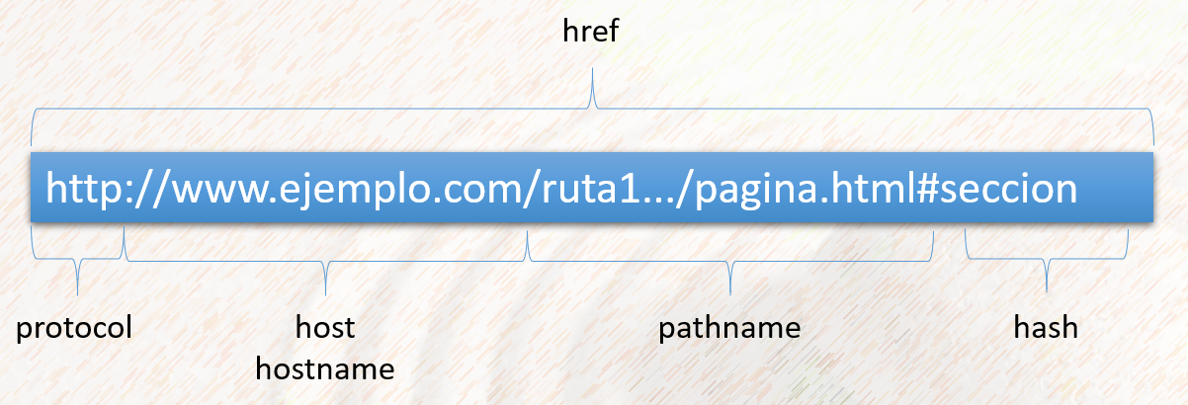
location
href
protocol
host name
pathname
hash
port
search
assign()
replace()
reload()

Slide 135
DOM: Document Objects Model

Slide 136
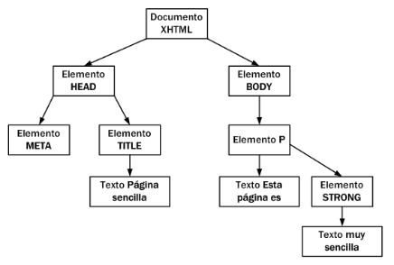
DOM
Estructura jerárquica de nodos
base de los motores de renderizado
se refleja en los objetos Node de JS
Nodos
NodeList (similares a arrays)
HTMLCollection (solo tipo element)

Slide 137
Nodos. Relaciones entre ellos
Propiedades de un nodo
childNodes (NodeList)
firstChild
lastChild
previousSibling
nextSibling
hasChildNodes()
children ()HTMLCollection
childElementCount
firstElementChild
lastElementChild
previousElementSibling
nextElementSiblin

Slide 138
DOM. Seleccionar elementos
Recuperando elementos
nodo.getElementById()
nodo.getElementsByTagName()
nodo.getElementsByName()
nodo.getElementsByClassName()
nodo.querySelector()
nodo.querySelectorAll()

Slide 139
Crear y borrar elementos
De forma tradicional
createElement()
createTextNode()
parent.appendChild(node)
parent.removeChild(node)
En HTML5
innerHTML
outerHTML

Slide 140
Manipular elementos
Elementos "en memoria"
cloneNode()
createElement()
appendElement()
removeElement()
replaceElement()
Modificar elementos:
textContent
innerHTML

Slide 141
Manipulando Atributos
attributes
[nombre-atributo]
setAttribute()
getAttribute()
hasAttribute()
removeAttribute()
Mención aparte los atributos class y style

Slide 142
Manipulando CSS
Aplicación directa de estilos: style.[nombre-propiedad] (paso de kebah-case a camelCase)
Uso de clases CSS.
className
classList
classList.add(clase1, clase2,…)
classList.remove(clase1, clase2,…)
classList.toggle(clase1)
classList.contains(clase1)

Slide 143
Proyecto. JS
Revisión de detalles pendientes
Añadimos JS al proyecto

Slide 144
Eventos en JavaScript

Slide 145
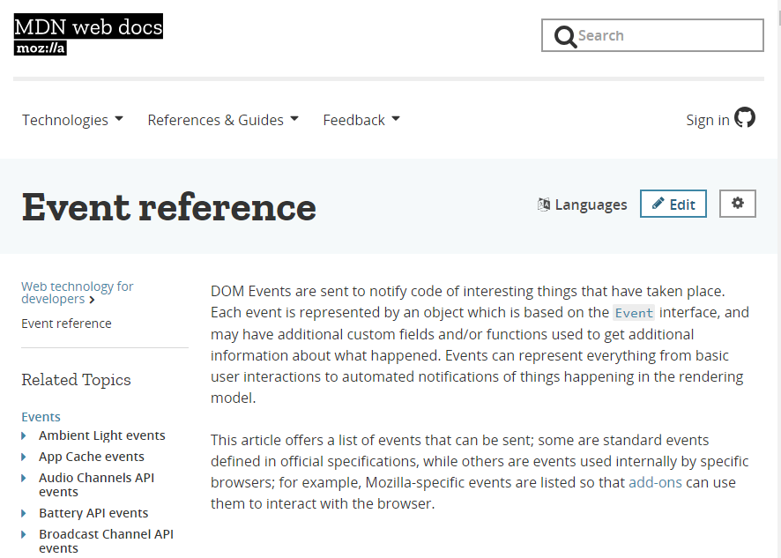
Eventos en el navegador
Resource Events
Network Events
Focus Events
Websocket Events
Session History Events
CSS Animation Events
CSS Transition Events
Form Events
Text Composition Events
View Events
Clipboard Events
Keyboard Events
Mouse Events
Drag & Drop Events
Media Events
Progress Events
https://developer.mozilla.org/en-US/docs/Web/Events

Slide 146
Eventos frecuentes
Mouse Events
mouseenter / mouseleave
mouseover / mouseout
click / dblclick
select
View Events
scroll
Focus / Form … Events
focus / blur
reset / submit
change / input

Slide 147
Respuesta a Eventos
Eventos en línea: los atributos HTML on<evento> mala práctica si es fuera de un determinado framework.
Manejadores semánticos o event handlers: las propiedades on<evento> de los nodos del DOM
Event Listener: buena práctica.
addEventListener()
removeEventListener()

Slide 148
Objeto Event
currentTarget, target: elemento que desencadena el evento
type: nombre del evento
bubbles
cancelable
defaultPrevented
eventPhase
isTrusted
timeStamp
view
initEvent()
preventDefault(): comportamientos por defecto
stopImmediatePropagation()
stopPropagation()

Slide 149
Proyecto. Eventos.
Comportamiento de los botones “Older Posts”, “Send”, “Icono de navegación”
Manejadores con console.log -> Objeto Event Escribiendo en la Web : innerHTML
“Icono de navegación” -> cambios en las clases CSS
input -> eventos change / input y Objeto Evento

Slide 150
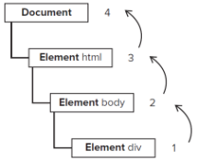
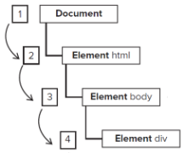
Flujo de Eventos
event bubbling (propagación de eventos)
event capture (captura de eventos)

Slide 151
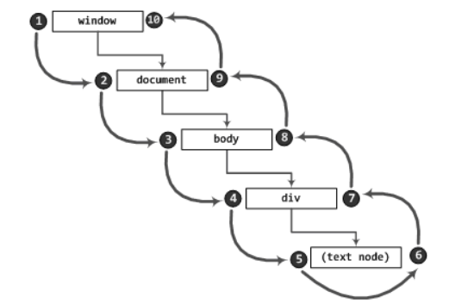
Flujo de Eventos en DOM2
event capture (captura de eventos)
event bubbling (propagación de eventos)
en addEventListener, el tercer parámetro es activa/desactiva el flujo bubbling (default false)

Slide 152
Eventos propios
API EventTarget del DOM2
addEventListener() / removeEventListener()
dispatchEvent(oEvento)
capaz de lanzar (trigger o dispatch), desde un nodo del DOM, un evento como si se tratara de un evento de lanzamiento directo.
Puede traducir eventos del sistema (e.g. click) a eventos semánticos (e.g. formularioEnviado)
elemento.dispatchEvent(new Event(<nombre evento>))

Slide 153
Proyecto. Eventos.
Scroll-spy y navegación

Slide 154
Formularios

Slide 155
Controles de formularios
<input> -- type text
<input> -- type submit/ reset / button
<button><button> -- type submit/ reset / button <textarea> …. </textarea> <input> type checkbox / radio <select> <option> valor </ option>….. </select>
<input> -- type text/ email / tel/ URL / search <input> type color / number/ range/ date…

Slide 156
Proyecto. Frormularios.
Completamos el formulario de contactos, para que incluya
checkbox
radiobutons
selectOptions

Slide 157
Eventos frecuentes
reset (Form Events)
submit (Form Events)
focus (Focus Events)
blur (Focus Events)
change
input
click (Mouse Events)
<input>
<textarea>
<select>
<input submit>
<input submit>
<buton>

Slide 158
Formularios: Obtención de datos
input / textarea: propiedad/atributo value del nodo
checkbox -> propiedad/atributo checked del nodo
ratiobuton -> aNodos.foreach( item.checked = true -> item.value
Select/options -> del array options el item[selectedIndex]

Slide 159
Proyecto. Formularios.
Recogemos todos los datos en un objeto al enviar (tendremos activado el preventDefault() en el evento submit del formulario)

Slide 160
Formularios: controles dinámicos
Controles dinámicos (basados en código)
Cuando cambia el valor de un elemento de selección (radio - check - select/options) -> evento change
el manejador correspondiente genera el control dinámico a partir de los datos incluidos en el código o recibidos desde un API

Slide 161
Formularios y validación. Planteamiento
Validación basada en HTML5 más o menos customizada
Botón enviar: puede deshabilitarse hasta que el formulario sea válido
Mensajes de error
aparecen cuando se abandona un campo sin terminarlo correctamente
Si enviar no esta deshabilitado, pueden aparecer solo al pulsar el botón de enviar, en caso de que existan errores de validación En este caso, el primero de los controles afectados puede recibir el foco -> nodo.focus()

Slide 162
Validación en HTML5
Atributos de los controles
required
pattern / algunos asociados a tipos de input
min
max
Atributos del formulario
novalidate

Slide 163
API de validación de restricciones
La validación definida en HTML se realiza de varias maneras
mediante el método checkValidity()
de un input, textarea, select o button, que evalúa específicamente el elemento correspondiente
de un formulario : validación estática
al principio del método submit(), cuando este es disparado por el clic en un control de tipo submit: validación interactiva (mensajes emergentes)

Slide 164
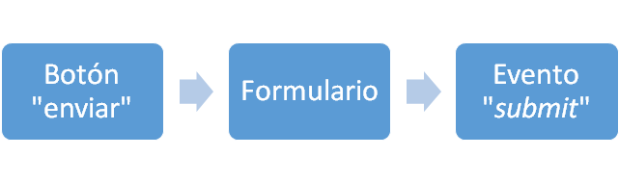
Validación y submit
La validación interactiva aparece inmediatamente por delante de la respuesta al evento submit disparado por el formulario como consecuencia de un clic en un control de tipo submit
Si se define una función manejadora del evento submit del formulario: la función se desencadena justo después de la validación en ella es posible deshabilitar el comportamiento por defecto de envío y hacer cualquier operación con los datos (ya validados

Slide 165
Proyecto. Frormularios.
Añadir validación

Slide 166
JavaScript Asíncrono

Slide 167
JS Asíncrono
Controlando el tiempo: Eventos temporales timeouts e intervals
setTimeout / clearTimeout
setInterval / clearInterval
Simulación con setTimeout de peticiones a servidores (ejemplo de código asíncrono)
Callbacks y promesas
Peticiones a servidores
AJAX
fetch

Slide 168
Callbacks
Es una pieza de código ejecutable (función) que se pasa como argumento a otro código.
Con la callback estamos logrando un comportamiento asincrónico, es decir, de no bloqueo
Si tras una llamada a una función asíncrona queremos hacer algo, le pasaremos un argumento más correspondiente a una función callback, para que la invoque cuando termine.
Pueden ser usados en funciones síncronas, como muchos de los métodos de arrays (foreach, map, filter…)

Slide 169
Ficheros: Lectura
método
readFile()
nombre del fichero a leer
[codificación; default "utf8"]
función callback que se ejecutara una vez leídos los datos
parámetros
error (si lo hay)
datos leídos
parámetros
Para dotar de funcionalidades al servidor se utilizan otros módulos, como fs
fs.readFile(file, function (error, datos) {
…});
En lugar de devolver un valor con return
Formato habitual de las funciones asíncronas
Reciben una función callback para que incorporen en ella los resultados que ha obtenido

Slide 170
Ejemplo de callback
El código se ejecuta y no espera a que la lectura se complete, cuando esta termine se imprime el contenido
Código bloqueante
Código no bloqueante (asíncrono)
let fs = require("fs");
console.log('\nAbriendo archivo...')
let datosFile01 = fs.readFileSync('Saludo.txt', 'utf8')
console.log(datosFile01)
console.log('\nHaciendo otra cosa...')
console.log(process.uptime())
let fs = require("fs");
console.log('\nAbriendo archivo...')
fs.readFile('Saludo.txt', 'utf8’,
(error, datos) => {
console.log(datos)
console.log(process.uptime())
})
console.log('\nHaciendo otra cosa...')
console.log(process.uptime())

Slide 171
Promesas

Slide 172

Promesas
Una promesa es un objeto que representa una operación que aun no se ha completado, pero que se completará más adelante.
Antes se usaban como parte de librerías, desde la original Q hasta JQuery
Desde ES6, forman parte del estándar
Una promesa tiene tres estados posibles
Pendiente (pending)
Completada (settled)
satisfactoriamente (fulfilled)
rechazadas (rejected)

Slide 173
Promesas
Una Promise (promesa) es un objeto que representa la terminación o el fracaso eventual de una operación asíncrona.
Una promesa puede ser creada usando su constructor.
Sin embargo, la mayoría de las operaciones programadas son consumidoras de promesas ya creadas devueltas desde funciones.
Esencialmente, una promesa es un objeto devuelto al cual enganchas las funciones callback, en vez de pasar funciones callback a una función.

Slide 174
Promesas en ES6. Implementación
new Promise( (resolve, reject) => {})
el objeto promesa recibe como parámetros dos funciones:
La función "resolve": se ejecutará cuando queramos finalizar la promesa con éxito.
La función "reject": se ejecutará cuando queramos finalizar una promesa informando de un caso de fracaso.

Slide 175
Promesas en ES6. Utilización
a la función que retorna el objeto promesa se le encadenan el método then con dos funciones como parámetros
la función que se ejecutará cuando la promesa haya finalizado con éxito.
la función que se ejecutará cuando la promesa haya finalizado informando de un caso de fracaso.
Alternativamente puede utilizarse el método catch para declarar la función que se ejecutará cuando la promesa haya finalizado informando de un caso de fracaso.

Slide 176
Códigos asíncronos - Promesas
function algoAsinc() {
return new Promise( (resolve, reject) => {
let n = Math.random()
setTimeout( () => {
if (n > 0.5) {
// ok
resolve(n)
} else {
// error
reject(new Error(n))
}
}, 2000)
})
}
// ES6
algoAsinc())
.then( response => console.log('Todo bien ' + response) )
.catch( error => console.error('Error ' + error.message) )

Slide 177
Códigos asíncronos - ES2017: Async/await
(async () => {
try {
let response = await algoAsinc()
console.log('Todo bien ' + response)
} catch (error) {
console.error('Error ' + error.message)
}
})()

Slide 178
Acceso a servidores
API Fetch en el navegador
Librería Axios

Slide 179
JS Asíncrono. Peticiones a servidores
AJAX y Peticiones a servidores
El objeto XMLHttpRequest
Callbacks

Slide 180
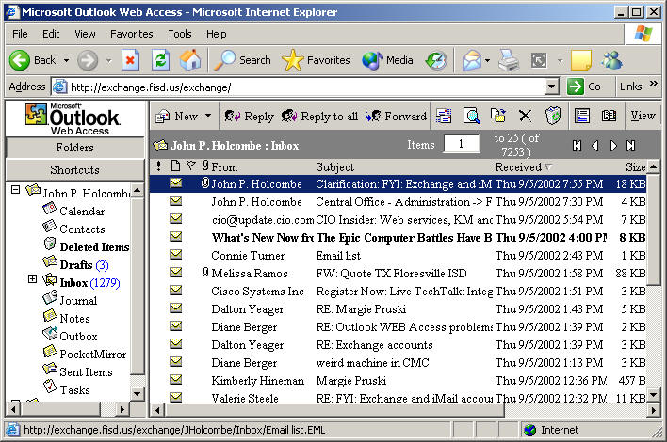
AJAX: origen del XMLHTTP
1998: Desarrollo de Outlook Web Access (OWA) para Microsoft Exchange 2000
Alex Hopmann
tecnología que evitara tener que enviar continuamente los formularios con datos al servidor: XMLHTTP
Se incorpora en la librería MSXML de Internet Explorer 5

Slide 181

AJAX: Concepto
AJAX: Asynchronous JavaScript And XML (JavaScript asíncrono y XML)
asíncrona: los datos adicionales se solicitan al servidor y se cargan en segundo plano sin interferir con la visualización ni el comportamiento de la página
el acceso a los datos se realiza mediante el objeto XMLHttpRequest, disponible en los navegadores actuales.
el contenido descargado del servidor puede estar o no formateado en XML opcionalmente. (se incluyo XML en la tecnología por motivos de estrategia empresarial). Alternativamente se puede usar HTML preformateado, texto plano, JSON, EBML…

Slide 182
Instanciación del objeto
Objeto XMLHttpRequest: permite realizar comunicaciones con el servidor en segundo plano, sin necesidad de recargar las páginas.
Su implementación depende del navegador:
es necesario emplear una discriminación sencilla entre MSIE 6 (o anteriores) y los otros navegadores (que siguen los estándares), según que propiedades están disponibles en el objeto window
Forma nativa del objeto en navegadores que siguen los estándares
if(window.XMLHttpRequest) {
peticion_http = new XMLHttpRequest();
}
else if(window.ActiveXObject) { //
peticion_http = new ActiveXObject("Microsoft.XMLHTTP");
}
Los navegadores obsoletos lo implementan como un objeto de tipo ActiveX

Slide 183
Función de respuesta
Una vez obtenida la instancia del objeto XMLHttpRequest, se prepara la función que se encarga de procesar la respuesta del servidor.
La propiedad onreadystatechange del objeto
XMLHttpRequest permite indicar esta función directamente incluyendo su código mediante una función anónima o indicando una referencia a una función independiente.
peticion_http.onreadystatechange = muestraContenido;
En este caso se indica el nombre de la función que manejará el “evento” AJAX
Como siempre que se define un manejador de eventos, se indica su nombre sin paréntesis, ya que de otro modo se estaría ejecutando la función y almacenando el valor devuelto

Slide 184
Petición al servidor
Después de preparar la aplicación para la respuesta del servidor, se realiza la petición HTTP al servidor:
peticion_http.open('GET', 'http://localhost/prueba.txt', true);
peticion_http.send(null);
el tipo de petición más sencillo es una petición de tipo GET simple que no envía ningún parámetro al servidor.
La petición HTTP se crea mediante el método open(), en el que se incluye el tipo de petición (GET), la URL solicitada (http://localhost/prueba.txt) y un tercer parámetro que vale true.
Una vez creada la petición HTTP, se envía al servidor mediante el método send() con un parámetro de valor null.

Slide 185
Función de respuesta
Cuando se reciba la respuesta del servidor, se ejecutara la función definida previamente como manejadora del evento readystatechange.
function muestraContenido() {
if(peticion_http.readyState == 4) {
if(peticion_http.status == 200) {
alert(peticion_http.responseText);}}}
La función comprueba que se ha recibido la respuesta del servidor (mediante el valor de la propiedad readyState) y que dicha respuesta sea válida y correcta (comprobando si el código de estado HTTP devuelto es igual a 200).
En caso correcto se muestra por pantalla el contenido de la respuesta del servidor (en este caso, el contenido del archivo solicitado) mediante la propiedad responseText.

Slide 186
API Fetch
La API Fetch proporciona una interfaz JavaScript para acceder y manipular partes del flujo HTTP (HTTP pipeline), incluyendo peticiones y respuestas.
Proporciona un método global fetch() que supone un mecanismo fácil y lógico de obtener recursos por la red de forma asíncrona
El método fetch() devuelve una promesa, incluso en los casos de errores 404 o 500
Es una mejor alternativa al uso de XMLHttpRequest:
puede ser empleada fácilmente por otras tecnologías como Service Workers.
aporta un único lugar lógico en el que definir conceptos como CORS y extensiones a HTTP.
https://caniuse.com/#feat=fetch

Slide 187
Metodo fetch()
{ method: 'GET', headers: misCabeceras, body: data mode: 'cors', cache: 'default' }
fetch('url', {configuración})
.then((response) => {
return response.metod()
})
.then((data) => { // transformación de los datos })
arraybuffer() blob() formData() json() text()

Slide 188
Código. Fetch (AJAX)
Accediendo a un API sin restricciones https://restcountries.eu/rest/v2/ https://www.googleapis.com/books/v1/volumes?q=intitle:<clave>
APIs securizados: API_Key y Tokens https://api.igdb.com/v4 https://api.themoviedb.org/
Simulación de un API

Slide 189
JavaScript Asíncrono

Slide 190
JS Asíncrono
Controlando el tiempo: Eventos temporales timeouts e intervals
setTimeout / clearTimeout
setInterval / clearInterval
Simulación con setTimeout de peticiones a servidores (ejemplo de código asíncrono)
Callbacks y promesas
Peticiones a servidores
AJAX
fetch

Slide 191
Callbacks
Es una pieza de código ejecutable (función) que se pasa como argumento a otro código.
Con la callback estamos logrando un comportamiento asincrónico, es decir, de no bloqueo
Si tras una llamada a una función asíncrona queremos hacer algo, le pasaremos un argumento más correspondiente a una función callback, para que la invoque cuando termine.
Pueden ser usados en funciones síncronas, como muchos de los métodos de arrays (foreach, map, filter…)

Slide 192
Ficheros: Lectura
método
readFile()
nombre del fichero a leer
[codificación; default "utf8"]
función callback que se ejecutara una vez leídos los datos
parámetros
error (si lo hay)
datos leídos
parámetros
Para dotar de funcionalidades al servidor se utilizan otros módulos, como fs
fs.readFile(file, function (error, datos) {
…});
En lugar de devolver un valor con return
Formato habitual de las funciones asíncronas
Reciben una función callback para que incorporen en ella los resultados que ha obtenido

Slide 193
Ejemplo de callback
El código se ejecuta y no espera a que la lectura se complete, cuando esta termine se imprime el contenido
Código bloqueante
Código no bloqueante (asíncrono)
let fs = require("fs");
console.log('\nAbriendo archivo...')
let datosFile01 = fs.readFileSync('Saludo.txt', 'utf8')
console.log(datosFile01)
console.log('\nHaciendo otra cosa...')
console.log(process.uptime())
let fs = require("fs");
console.log('\nAbriendo archivo...')
fs.readFile('Saludo.txt', 'utf8’,
(error, datos) => {
console.log(datos)
console.log(process.uptime())
})
console.log('\nHaciendo otra cosa...')
console.log(process.uptime())

Slide 194
Ficheros en NodeJS
Crear una aplicación capaz de leer un fichero. Probar el resultado si el nombre del fichero es correcto y si no lo es.
Comparar el método asíncrono readFile() con el método bloqueante readFileSync()

Slide 195
Promesas

Slide 196
Promesas
Una promesa es un objeto que representa una operación que aun no se ha completado, pero que se completará más adelante.
Antes se usaban como parte de librerías, desde la original Q hasta JQuery
Desde ES6, forman parte del estándar
Una promesa tiene tres estados posibles
Pendiente (pending)
Completada (settled)
satisfactoriamente (fulfilled)
rechazadas (rejected)

Slide 197
Promesas
Una Promise (promesa) es un objeto que representa la terminación o el fracaso eventual de una operación asíncrona.
Una promesa puede ser creada usando su constructor.
Sin embargo, la mayoría de las operaciones programadas son consumidoras de promesas ya creadas devueltas desde funciones.
Esencialmente, una promesa es un objeto devuelto al cual enganchas las funciones callback, en vez de pasar funciones callback a una función.

Slide 198
Promesas en ES6. Implementación
new Promise( (resolve, reject) => {})
el objeto promesa recibe como parámetros dos funciones:
La función "resolve": se ejecutará cuando queramos finalizar la promesa con éxito.
La función "reject": se ejecutará cuando queramos finalizar una promesa informando de un caso de fracaso.

Slide 199
Promesas en ES6. Utilización
a la función que retorna el objeto promesa se le encadenan el método then con dos funciones como parámetros
la función que se ejecutará cuando la promesa haya finalizado con éxito.
la función que se ejecutará cuando la promesa haya finalizado informando de un caso de fracaso.
Alternativamente puede utilizarse el método catch para declarar la función que se ejecutará cuando la promesa haya finalizado informando de un caso de fracaso.

Slide 200
Códigos asíncronos - Promesas
function algoAsinc() {
return new Promise( (resolve, reject) => {
let n = Math.random()
setTimeout( () => {
if (n > 0.5) {
// ok
resolve(n)
} else {
// error
reject(new Error(n))
}
}, 2000)
})
}
// ES6
algoAsinc())
.then( response => console.log('Todo bien ' + response) )
.catch( error => console.error('Error ' + error.message) )

Slide 201
Códigos asíncronos - ES2017: Async/await
(async () => {
try {
let response = await algoAsinc()
console.log('Todo bien ' + response)
} catch (error) {
console.error('Error ' + error.message)
}
})()

Slide 202
Acceso a servidores
API Fetch en el navegador
Librería Axios

Slide 203
API Fetch
La API Fetch proporciona una interfaz JavaScript para acceder y manipular partes del flujo HTTP (HTTP pipeline), incluyendo peticiones y respuestas.
Proporciona un método global fetch() que supone un mecanismo fácil y lógico de obtener recursos por la red de forma asíncrona
El método fetch() devuelve una promesa, incluso en los casos de errores 404 o 500
Es una mejor alternativa al uso de XMLHttpRequest:
puede ser empleada fácilmente por otras tecnologías como Service Workers.
aporta un único lugar lógico en el que definir conceptos como CORS y extensiones a HTTP.
https://caniuse.com/#feat=fetch

Slide 204
Metodo fetch()
{ method: 'GET', headers: misCabeceras, body: data mode: 'cors', cache: 'default' }
fetch('url', {configuración})
.then((response) => {
return response.metod()
})
.then((data) => { // transformación de los datos })
arraybuffer() blob() formData() json() text()

Slide 205
Código. Fetch (AJAX)
Accediendo a un API https://www.googleapis.com/books/v1/volumes?q=intitle:<clave>
Simulación de un API

Slide 207






Todos aprendemos.
Gracias!!
¡Seguimos en contacto!
www.iconotc.com

